Slide 1
Урок домашнього читання
https://youtu.be/fD0Fr28vDto

Slide 2
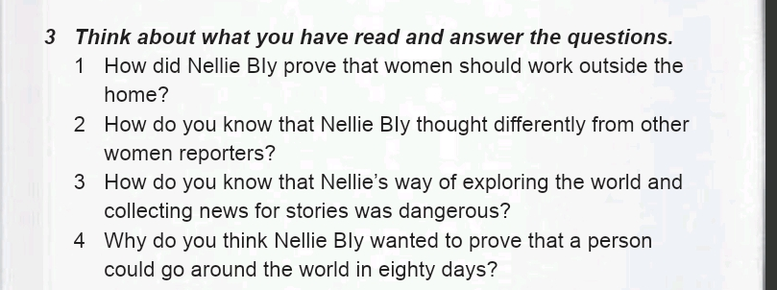
Дайте відповідь на запитання
Вправа 3, ст. 236

